Slide 1


Slide 2



Populiari skaitmeninio dizaino programinė įranga: sektoriaus standartai ir prieinamos alternatyvos
3 modulis
Apžvalga
Sparčiai besikeičiančiame skaitmeninio dizaino pasaulyje įvairūs įrankiai ir programinė įranga atlieka svarbų vaidmenį, lemiantį projekto sėkmę. Šiame pristatyme nagrinėjama populiari pramonėje naudojama programinė įranga, įskaitant aukščiausios klasės ir nebrangias alternatyvas. Aptarsime kiekvienos iš jų panaudojimą, pagrindines funkcijas, privalumus ir trūkumus bei situacijas, kai vienai priemonei teikiama pirmenybė prieš kitą.
2023-1-CY01-KA220-HED-000160668

Slide 3
Sektoriaus standartinė programinė įranga
„Adobe Creative Suite„ (“Photoshop“, ‚Illustrator‘, ‚InDesign‘, ‚After Effects‘)
„Photoshop": vaizdų redagavimas ir rastrinis dizainas.
Pagrindinės funkcijos: sluoksniais pagrįstas redagavimas, pažangus vaizdų tvarkymas ir filtrai.
„Illustrator“: vektorinė grafika, logotipai ir iliustracijos.
Pagrindinės funkcijos: keičiamo mastelio vektorinė grafika, tipografijos įrankiai ir piktogramų kūrimas.
„InDesign": spausdinimo maketai, brošiūros ir skaitmeniniai leidiniai.
Pagrindinės funkcijos: maketavimas, teksto ir vaizdų tvarkymas, spausdinimui paruošti PDF dokumentai.
„After Effects": judesio grafika, vaizdo įrašų redagavimas ir vaizdo efektai.
Pagrindinės funkcijos: judesio grafika, vaizdo įrašų redagavimas ir vaizdo efektai.

Slide 4
Sektoriaus standartinė programinė įranga
„Adobe Creative Suite„ (“Photoshop“, ‚Illustrator‘, ‚InDesign‘, ‚After Effects‘)
Privalumai:
visapusiškas profesionalams skirtų įrankių rinkinys.
sklandi integracija tarp „Adobe“ programų.
sektoriaus standartas daugeliui dizaino sektorių.
Trūkumai:
brangus prenumeratos modelis.
sudėtingas mokymosi procesas pradedantiesiems.

Slide 5
Sektoriaus standartinė programinė įranga
Figma
UI/UX dizainas, interneto svetainių ir programėlių prototipų kūrimas.
Pagrindinės funkcijos: bendradarbiavimas realiuoju laiku, vektorių tinklai ir debesimis pagrįsta darbo eiga.
Privalumai:
idealiai tinka komandiniams projektams, kai bendradarbiaujama gyvai.
galimybė naudotis įvairiomis platformomis per interneto naršyklę.
Trūkumai:
ribotos funkcijos sudėtingam grafiniam ar judesio dizainui.
tinklo įrankiai gali reikalauti stipraus interneto ryšio.

Slide 6
Sektoriaus standartinė programinė įranga
Sketch
UI/UX dizainas, vieliniai modeliai ir prototipai.
Pagrindinės funkcijos: intuityvi sąsaja, simbolių bibliotekos ir vektorinis dizainas.
Privalumai:
lengva naudoti UI/UX projektams.
integruojamas su daugeliu trečiųjų šalių papildinių.
Trūkumai:
tik „Mac“ programinė įranga, ribojanti naudojimą įvairiose platformose.
bendradarbiavimo funkcijos nėra tokios stiprios kaip „Figma“.

Slide 7
Sektoriaus standartinė programinė įranga
Canva
Paprastas grafinis dizainas, skirtas socialinės žiniasklaidos pranešimams, rinkodaros medžiagai ir pristatymams.
Pagrindinės funkcijos: iš anksto sukurti šablonai, vilkimo ir nuleidimo funkcija ir debesijoje.
Privalumai:
patogi naudotojo sąsaja idealiai tinka ne dizaineriams.
įperkama ir siūloma nemokama versija.
Trūkumai:
ribotos išplėstinės funkcijos profesionaliems dizaineriams.
negalima tvarkyti sudėtingos vektorinės ar judančios grafikos.

Slide 8
Atvirojo kodo ir įperkamos alternatyvos
GIMP (GNU Image Manipulation Program)
Vaizdų redagavimas ir grafinio dizaino pagrindas.
Pagrindinės funkcijos: sluoksniais pagrįstas redagavimas, nuotraukų retušavimas ir pritaikoma sąsaja.
Privalumai:
nemokamas ir atviras kodas.
gali atlikti daug užduočių, panašių į „Photoshop“.
Trūkumai:
trūksta kai kurių pažangių „Photoshop“ funkcijų.
sąsaja mažiau ištobulinta ir gali bauginti pradedančiuosius.

Slide 9
Atvirojo kodo ir įperkamos alternatyvos
Inkscape
Iliustracijoms, logotipams ir grafikai skirtas vektorinis dizainas.
Pagrindinės funkcijos: laisvos rankos piešimo įrankiai, mazgų redagavimas ir SVG palaikymas.
Privalumai:
nemokama ir atvirojo kodo.
tinka daugumai vektorinių užduočių.
Trūkumai:
lėtesnis veikimas, palyginti su „Illustrator“.
mažiau intuityvi sąsaja.

Slide 10
Atvirojo kodo ir įperkamos alternatyvos
GravitDesigner
Vektorinė grafika iliustracijoms, logotipams ir žiniatinklio dizainui.
Pagrindinės funkcijos: vektorių redagavimo įrankiai, teksto ir sluoksnių palaikymas, debesų saugykla.
Privalumai:
nemokama versija turi pagrindines funkcijas.
daugiaplatformė, veikia interneto naršyklėse.
Trūkumai:
ribotos išplėstinės funkcijos, palyginti su „Illustrator“ ar „Figma“.
kai kurios funkcijos prieinamos tik Pro versijoje.

Slide 11
Atvirojo kodo ir įperkamos alternatyvos
Affinity Designer
Vektorinis ir rastrinis iliustracijų, vartotojo sąsajos dizaino ir logotipų dizainas.
Pagrindinės funkcijos: didelio našumo vektorinis ir rastrinis redagavimas, nereikia prenumeratos.
Privalumai:
vienkartinis pirkinys be prenumeratos mokesčių.
panašios funkcijos kaip ir „Illustrator“, kai kuriose srityse našumas geresnis.
Trūkumai:
nėra tiesioginio bendradarbiavimo įrankių, kaip „Figma“.
mažesnė bendruomenė, palyginti su „Adobe“.

Slide 12
Bendros dizaino programinės įrangos funkcijos
Sluoksnių redagavimas: „Photoshop“, GIMP ir ‚Affinity Designer‘ naudoja sluoksnius tiksliniam redagavimui.
Vektorinis redagavimas: „Illustrator“, ‚Sketch‘, ‚Inkscape‘ ir ‚Affinity Designer‘ turi keičiamo mastelio vektorinius įrankius.
Bendradarbiavimas debesyje: „Figma“ ir ‚Canva‘ siūlo debesų saugyklą ir komandinį darbą realiuoju laiku.
Šablonai: „Canva“ ir ‚GravitDesigner‘ siūlo iš anksto parengtus šablonus, kuriuos galima greitai naudoti.

Slide 13
Įrankių palyginimas: pasirinkti tinkamą įrankį
1. Adobe Creative Suite vs GIMP/Inkscape
Scenarijus: profesionalus dizaineris, dirbantis su didelio biudžeto pasaulinio prekės ženklo kampanija.
Pageidaujamas įrankis: Adobe Creative Suite.
Kodėl: dėl pažangių „Adobe“ funkcijų, profesionalios apdailos ir integracijos tarp kelių programų (Photoshop, Illustrator, After Effects) šią platformą paverčia sektoriaus standartu aukščiausio lygio dizainui.
Kada naudoti GIMP/Inkscape: laisvai samdomiems dizaineriams ar mažesniems projektams, kuriems taikomi biudžeto apribojimai, GIMP ir Inkscape suteikia pakankamai galimybių nuotraukų redagavimui ir vektoriniam dizainui, nors ir neturi pažangių „Adobe“ funkcijų.

Slide 14
Įrankių palyginimas: pasirinkti tinkamą įrankį
2. Figma vs. Sketch
Scenarijus: UI/UX komanda, kurianti e-svetainės arba mobiliąją programėlę ir turinti komandos narių keliuose regionuose.
Pageidaujamas įrankis: Figma.
Kodėl: Figma debesyje veikiančios realaus laiko bendradarbiavimo funkcijos leidžia sklandžiai dirbti komandoje, todėl idealiai tinka geografiškai išsklaidytoms komandoms.
Kada naudoti Sketch: Sketch geriau tinka vieno dizainerio projektams arba komandoms, naudojančioms Mac OS. Jis siūlo šiek tiek supaprastintą UI/UX dizaino patirtį, tačiau neturi Figma tarpplatforminių galimybių.

Slide 15
Įrankių palyginimas: pasirinkti tinkamą įrankį
3. Canva vs Adobe Illustrator
Scenarijus: mažos įmonės savininkui, neturinčiam dizaino patirties, reikia greitos ir paprastos socialinės žiniasklaidos grafikos.
Kodėl: Canva „drag-and-drop“ sąsaja ir iš anksto paruošti šablonai leidžia ne dizaineriams greitai sukurti patrauklią vaizdinę medžiagą.
Kada naudoti Illustrator: profesionaliems dizaineriams, kuriantiems sudėtingas, mastelį keičiančias vektorines iliustracijas (pvz., logotipus), Illustrator yra geriausias pasirinkimas dėl pažangių vektorinės grafikos redagavimo galimybių.

Slide 16
Įrankių palyginimas: pasirinkti tinkamą įrankį
4. Affinity Designer vs Adobe Illustrator
Scenarijus: laisvai samdomam dizaineriui, dirbančiam su prekės ženklo kūrimu ir logotipų kūrimu, reikia vienkartinio pirkimo įrankio be nuolatinių prenumeratos išlaidų.
Kodėl: Affinity Designer siūlo beveik visas Illustrator funkcijas, tačiau jį reikia įsigyti tik vieną kartą, todėl ilgainiui jis tampa prieinamesnis.
Kada naudoti Illustrator: Kai reikia dažnų atnaujinimų, sklandžios integracijos su „Adobe“ įrankiais ir standartinių pramoninių funkcijų, pirmenybė teikiama Illustrator.

Slide 17
Idealaus dizaino įrankio pasirinkimas
Tinkamo dizaino įrankio pasirinkimas labai priklauso nuo projekto reikalavimų, biudžeto ir bendradarbiavimo poreikių. Standartinė programinė įranga, pavyzdžiui, „Adobe Creative Suite“, siūlo pažangias funkcijas profesionaliems dizaineriams, tačiau ji gali būti brangi ir sudėtinga. Alternatyvos, tokios kaip „Canva“, GIMP ir „Figma“, siūlo nebrangias, prieinamas galimybes konkrečioms užduotims ir naudotojų grupėms. Suprasdami įrankių galimybes ir apribojimus, dizaineriai gali pasirinkti tinkamiausią pagal savo reikalavimus, todėl darbo eiga tampa racionalesnė, o dizaino rezultatai - geresni.

Slide 18
Išvada
Per pastaruosius 15 metų skaitmeninio dizaino programinės įrangos pramonė labai pasikeitė. 2000-ųjų pradžioje pagrindiniai žaidėjai, tokie kaip „Adobe“, dominavo dizaino programinės įrangos srityje, o jų produktai dažnai apsiribojo stalinių kompiuterių programomis ir brangiomis licencijomis.

Slide 19
Išvada
Laikui bėgant sektoriaus pokyčius lėmė keletas veiksnių:
1. Debesija pagrįsti sprendimai ir bendradarbiavimas:
Vienas didžiausių pastarųjų metų pokyčių - perėjimas prie debesų kompiuterijos dizaino programinės įrangos, leidžiančios komandoms bendradarbiauti realiuoju laiku. Tokie įrankiai kaip „Figma“ sukėlė revoliuciją dizainerių darbe, nes nuotolinis bendradarbiavimas tapo sklandus ir veiksmingas. Prieš penkiolika metų toks realiuoju laiku bendradarbiaujantis projektavimas buvo neįmanomas.

Slide 20
Išvada
2. Atvirojo kodo ir nemokamo finansavimo modelių atsiradimas:
Anksčiau skaitmeninio projektavimo programinė įranga dažnai buvo brangi, todėl ja galėjo naudotis tik profesionalai arba didesnės įmonės. Šiandien nemokamos arba atvirojo kodo alternatyvos, tokios kaip GIMP ir „Inkscape“, kartu su įperkamomis priemonėmis, tokiomis kaip „Canva“, padarė dizainą prieinamesnį privatiems asmenims, mažoms įmonėms ir laisvai samdomiems dizaineriams.
3. Dirbtinis intelektas ir automatizavimas dizaino srityje:
Kitas svarbus pokytis - dirbtinio intelekto įrankių integravimas į dizaino programinę įrangą, automatizuojant pasikartojančias užduotis ir suteikiant naujų kūrybinių galimybių. Prieš penkiolika metų dirbtinis intelektas buvo kūdikystėje, o automatizavimas nebuvo plačiai paplitęs dizaino įrankiuose. Šiandien tokios platformos kaip „RunwayML“ ar „Adobe“ dirbtinio intelekto valdomos funkcijos pagerina darbo eigą, pagreitindamos spalvų korekcijos ar maketų kūrimo užduotis.

Slide 21
Išvada
Dėl šių sparčių pokyčių, norint išlaikyti konkurencingumą dizaino pramonėje, labai svarbu nuolat atnaujinti naujausias priemones ir sekti tendencijas. Nauji įrankiai ne tik padidina efektyvumą, bet ir siūlo kūrybiškus sprendimus, kurie anksčiau nebuvo įmanomi. Žinoti apie naujas programinės įrangos ar programų galimybes padeda dizaineriams:
Pagerinti darbo eigą. Naujos priemonės dažnai leidžia supaprastinti darbo eigą, automatizuoti užduotis, kurios anksčiau buvo atliekamos rankiniu būdu ir užimdavo daug laiko.
Išplėsti kūrybiškumą. Tokios naujovės kaip dirbtinis intelektas ir papildytoji realybė siūlo visiškai naujus požiūrio į dizainą būdus, leidžiančius kurti interaktyvesnes ir labiau įtraukiančias kampanijas.
Išlikti konkurencingiems. Dizaino sektorius toliau vystosi, todėl tie, kurie nuolat atnaujina naujausius įrankius ir metodus, turės konkurencinį pranašumą prieš tuos, kurie to nedaro.

Slide 22
Išvada
Apibendrinant galima pasakyti, kad skaitmeninio dizaino aplinka nuolat kinta, o norint išlikti aktualiam ir efektyviam šiuolaikinėje sparčiai besivystančioje pramonėje, būtina neatsilikti nuo šių pokyčių.

Slide 24
Apie
Projekto tikslas - plėtoti ir integruoti meno ir dizaino mikrokreditų kursus į esamas aukštųjų mokyklų programas, sutelkiant dėmesį į įgūdžius, kurie laikomi reikalingais ekologiniam perėjimui, DVT ir Naujajam Europiniam Bauhauzui.

Slide 25
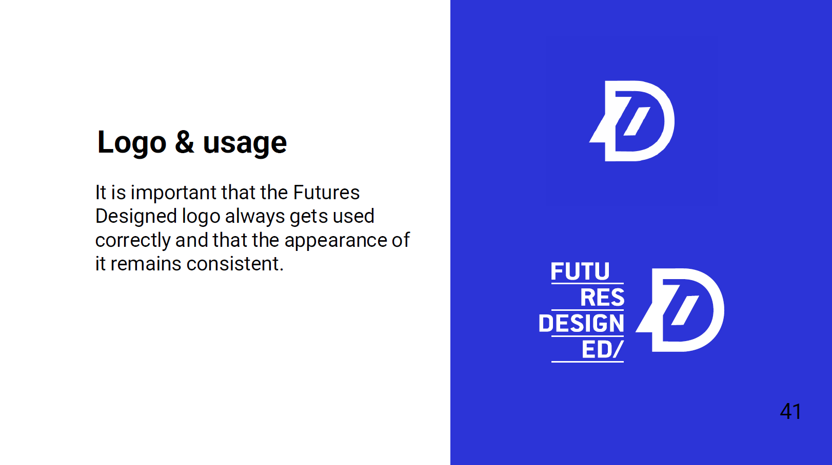

Slide 26
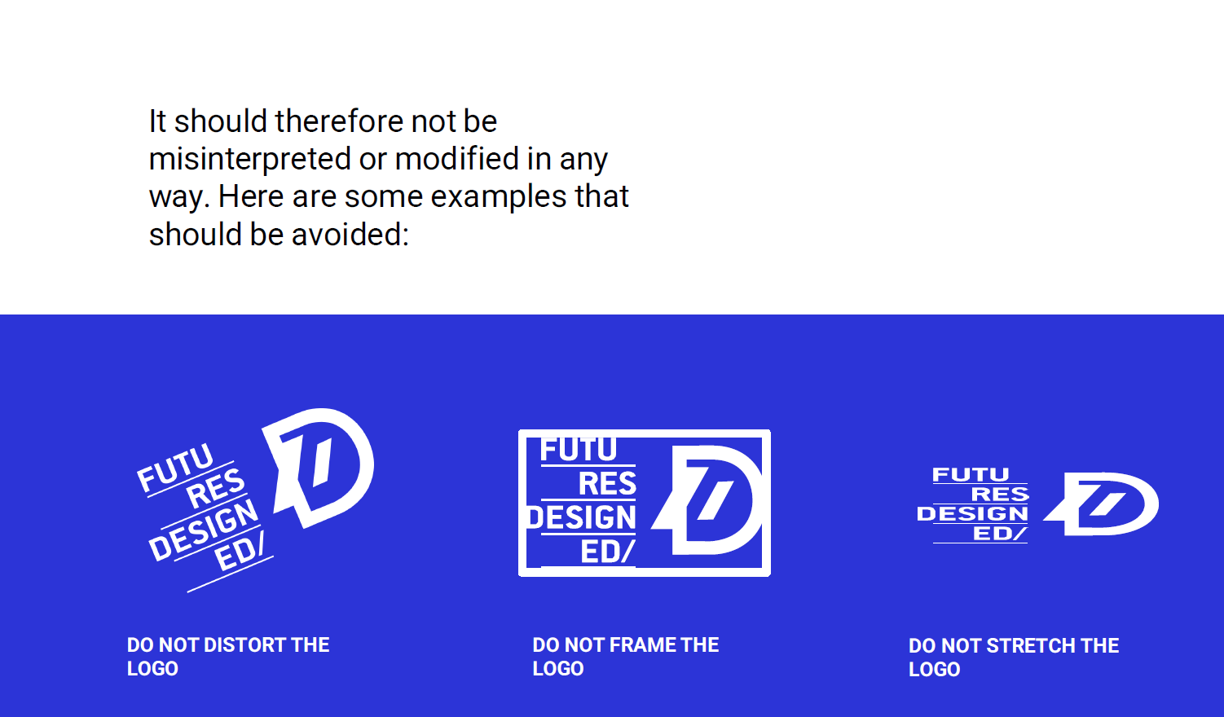

Slide 27
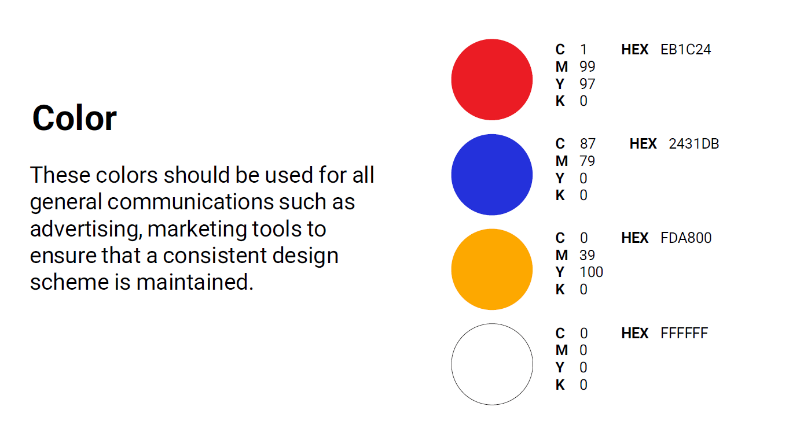

Slide 28
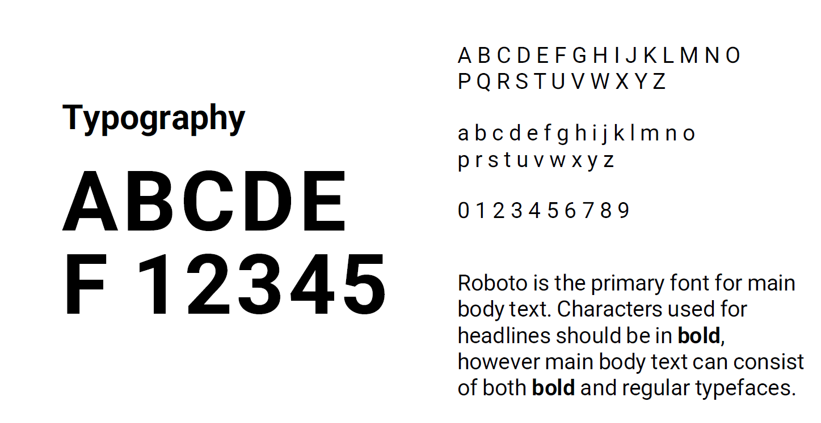

Slide 29
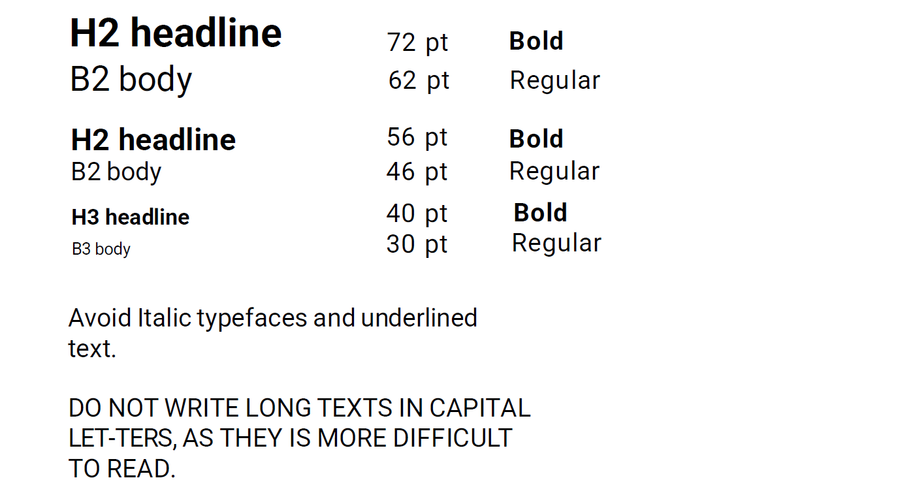

Slide 30
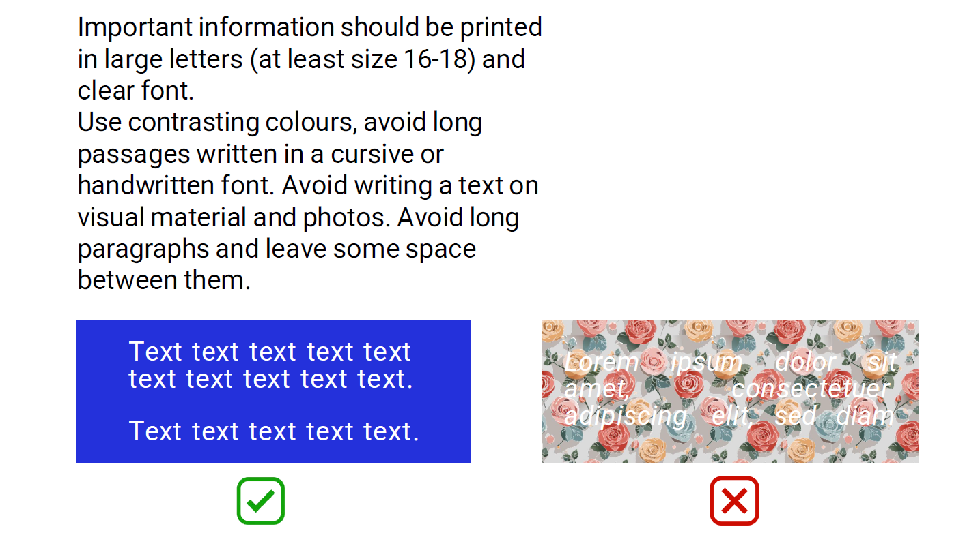

Slide 31
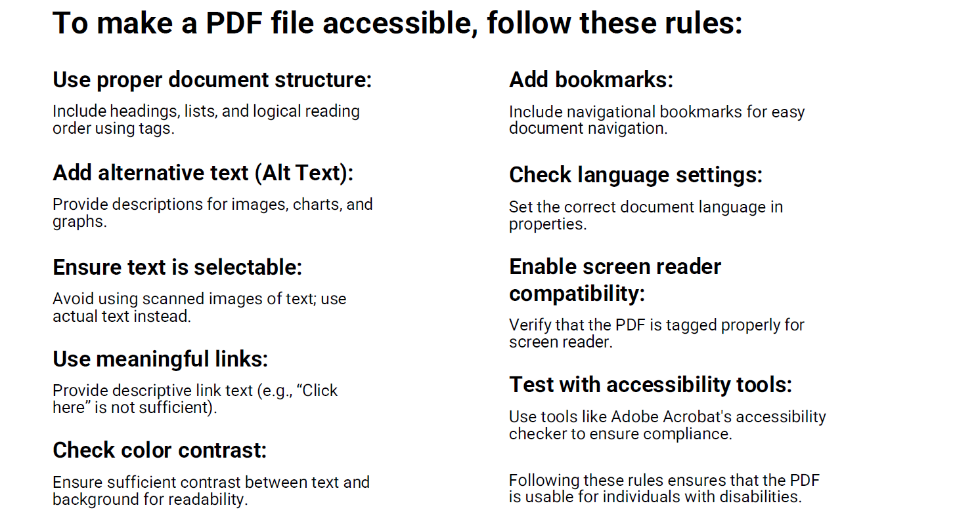

Slide 32
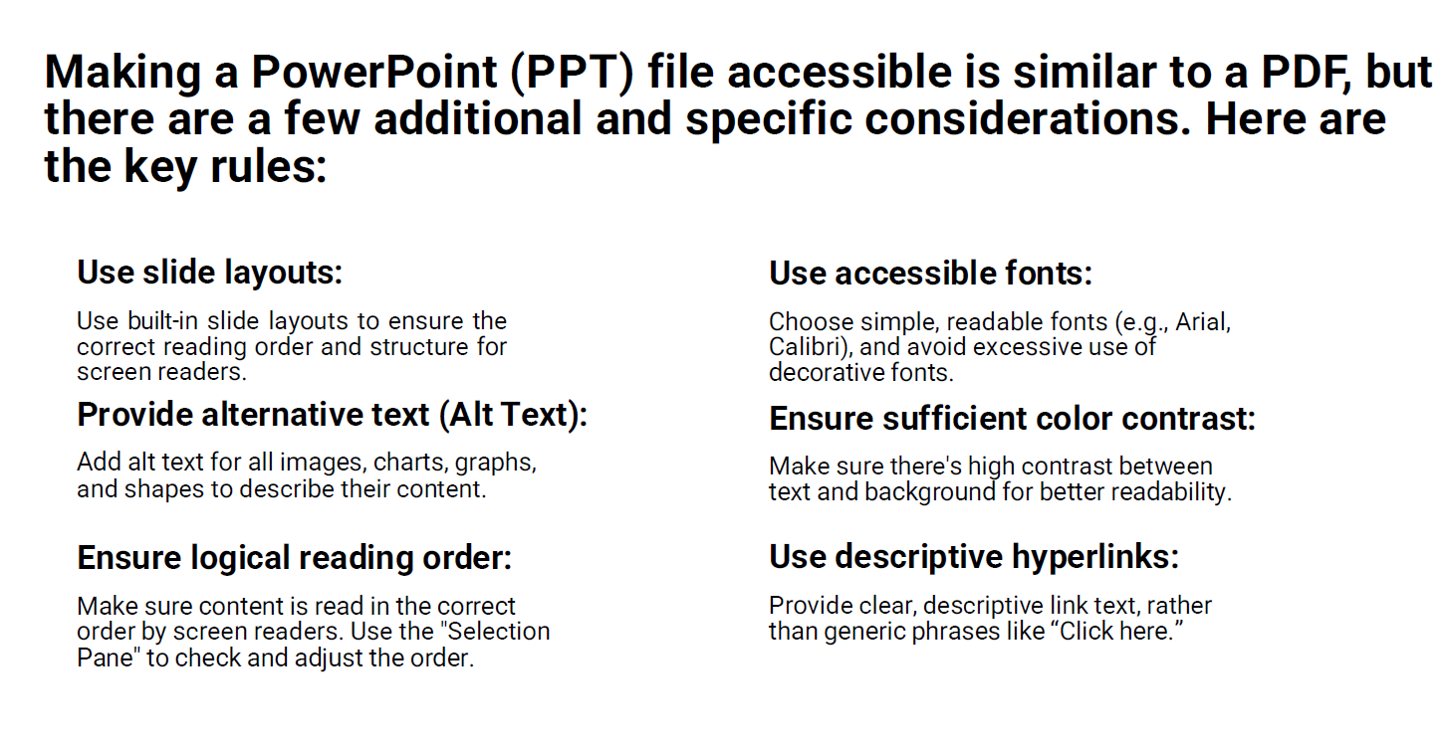

Slide 33
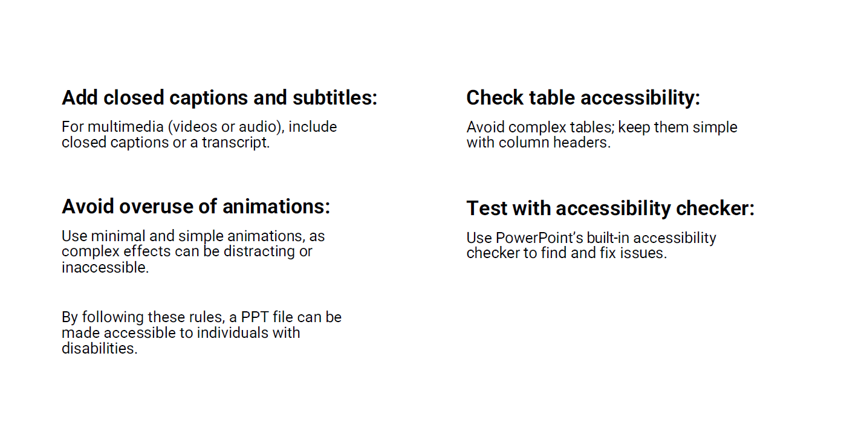

Slide 34
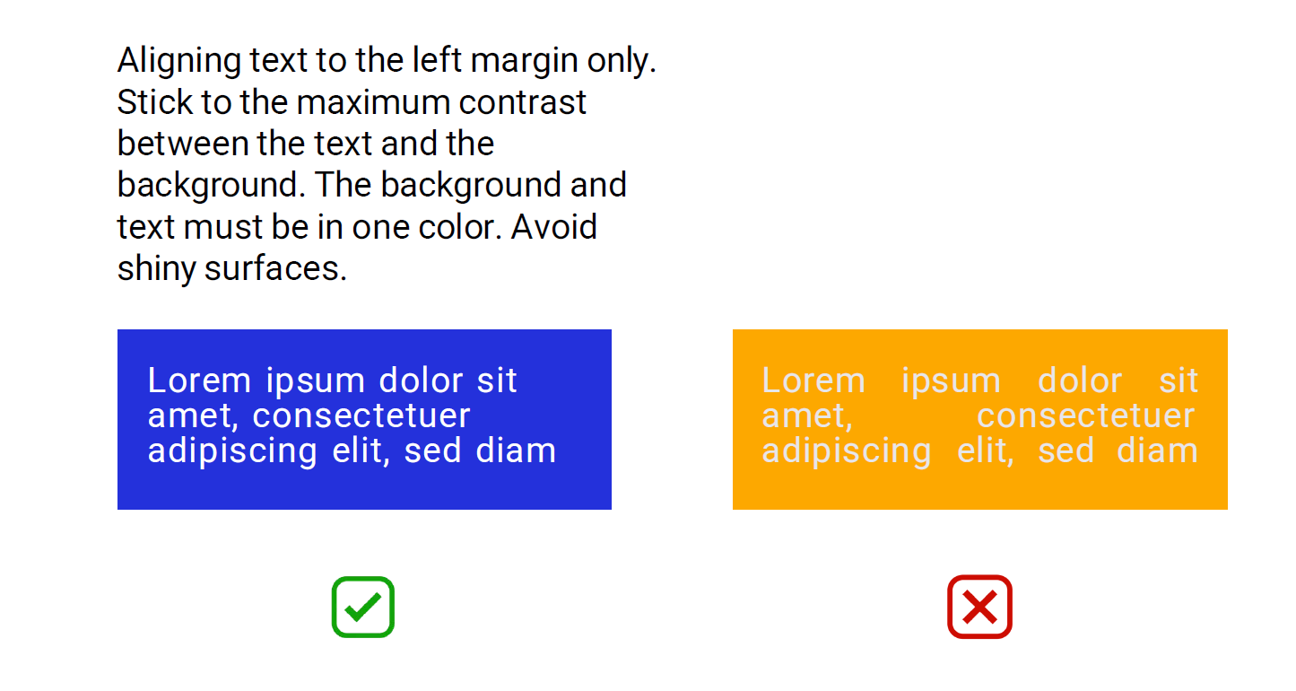

Slide 35
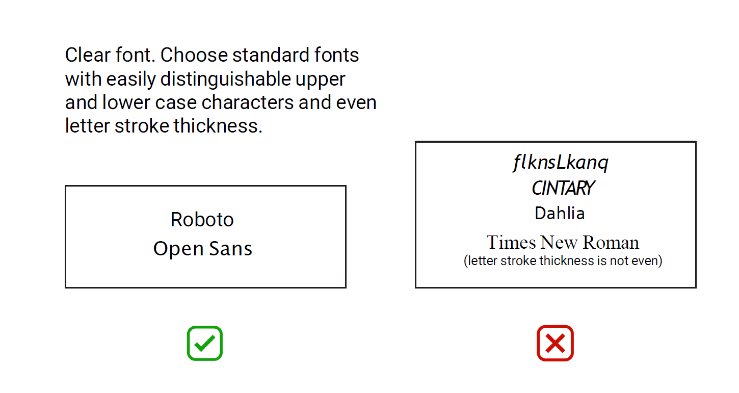

Slide 36
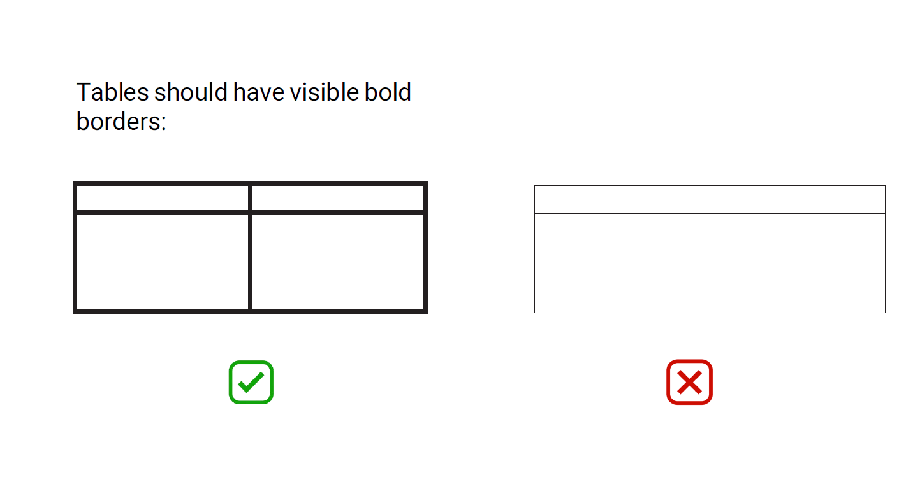

Slide 37
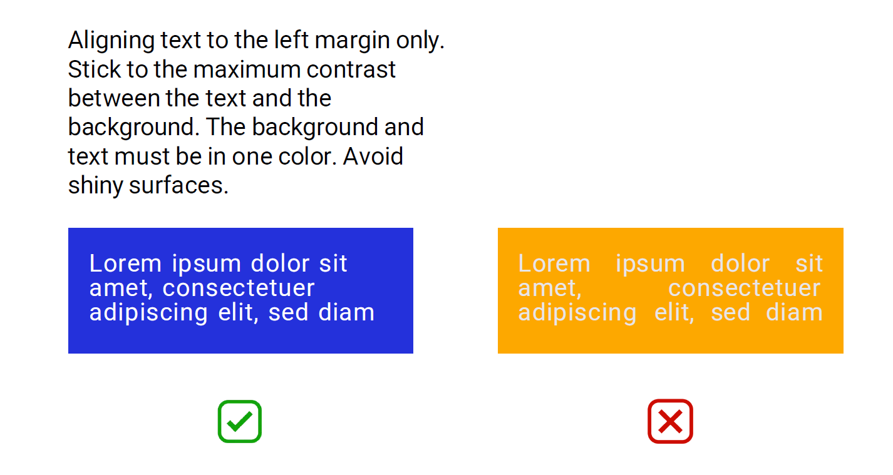

Slide 38
